Slide 1

Господдержка малых технологических компаний
Субсидирование процентной ставки по кредитам
2025

Slide 2
О Банке
МСП БАНК — ДОЧЕРНЯЯ ОРГАНИЗАЦИЯ АО «КОРПОРАЦИЯ «МСП»
БАНК С УНИВЕРСАЛЬНОЙ ЛИЦЕНЗИЕЙ
УЧАСТНИК РЫНКА ЦЕННЫХ БУМАГ
института развития в сфере поддержки малого и среднего предпринимательства
2021
Участвует в антикризисных мерах поддержки МСП
2022
2025
2019
2017
2016
Запуск льготного кредитования высокотехнологичных компаний и новых экспресс-продуктов
Перезапуск программы на новых условиях для МТК
Участвует в реализации нац. проекта МСП
Осуществляет
кредитование МСП
Участник национальной гарантийной системы
1999
2004
2013
Учреждено АО «МСП Банк»
Реализует гос. программу фин. поддержки МСП
Реализует гарантийную поддержку МСП

Slide 3

Паспорт кредитного продукта
Сумма / Срок / Ставка
Целевое использование
1
На инвестиционные цели, на пополнение оборотных средств.
до
МЛРД ₽
Обеспечение по кредиту
Обсуждается индивидуально
Большой выбор инструментов, в том числе в виде государственных гарантий и гарантий Корпорации МСП
3
до
ЛЕТ
Данная программа действует в рамках решения о порядке предоставления субсидии № 22-62194-00645-Р от "23" января 2024 г.
%
КС-7%
* В случае, если ключевая ставка Банка России не превышает 10% годовых – ставка фиксированная 3% годовых
*
годовых

Slide 4
Портрет потенциального заемщика
Общие требования к заемщикам
СУБЪЕКТ
МТК
Основной вид деятельности относится к приоритетным по состоянию на дату, предше-ствующую 6 календарным месяцам до даты подачи заявки на предоставление кредита
Не осуществляет подакцизную деятельность и добычу / реализацию полезных ископаемых
С заемщиком не заключены кредитные договоры, по которым ставка кредитования субсидируется в соответствии с ПП РФ № 1764 или ПП РФ № 1598
Не является иностранным юридическим лицом и обладает статусом налогового резидента РФ
ВЫРУЧКА
100 — 4
млн руб.
млрд руб.
Заемщик не является иноагентом в соответствии с Федеральным законом от 14.07.2022 № 255-ФЗ
Не входит в группу (в соответствии МСФО), годовая выручка которой или, если применимо, доход которой согласно данным консолидиро-ванной финансовой отчетности составляет более 2 млрд рублей
ТЕМП РОСТА ВЫРУЧКИ
за 2 года более
за исключением групп, в которые входят исключительно субъекты МСП и /или МТК
10%
Требования к МТК
включен в реестр малых технологических компаний (МТК)

Slide 5
Общая информация
БАЗОВЫЕ КРИТЕРИИ МТК
Статус малой технологической компании (МТК) определяется в соответствии с 478-ФЗ «О развитии технологических компаний в РФ», который закрепляет основы «реестровой» модели предоставления государственной поддержки
Объём выручки за предыдущий отчетный год
НЕ ПРЕВЫШАЕТ 4 МЛРД РУБ.
Наличие компании в Реестре МТК открывает упрощенный доступ к мерам поддержки, без дополнительного сбора документов и подтверждений
Основной вид экономической деятельности (ОКВЭД)
Существуют два пути отнесения технологической компании к МТК*
1
2
ВХОДИТ В ПЕРЕЧЕНЬ, УТВЕРЖДЕННЫЙ ПРАВИТЕЛЬСТВОМ РФ
На основании информации из Единого реестра конечных получателей господдержки инновационной деятельности
По заявлению при получении положи- тельного экспертного заключения
*См. приложение

Slide 6





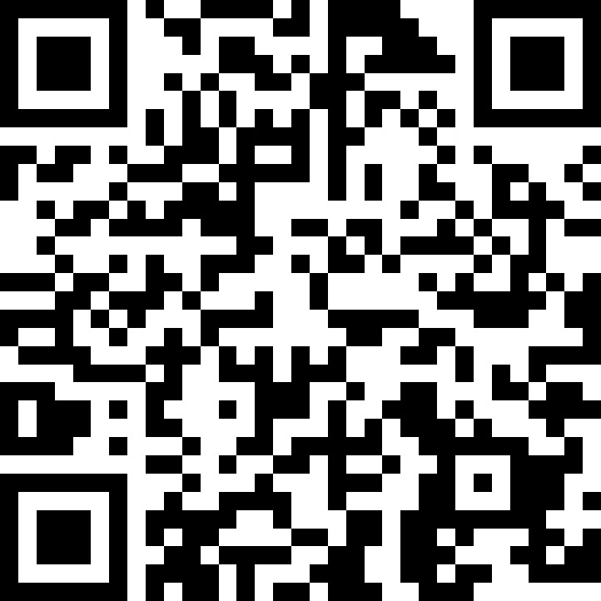

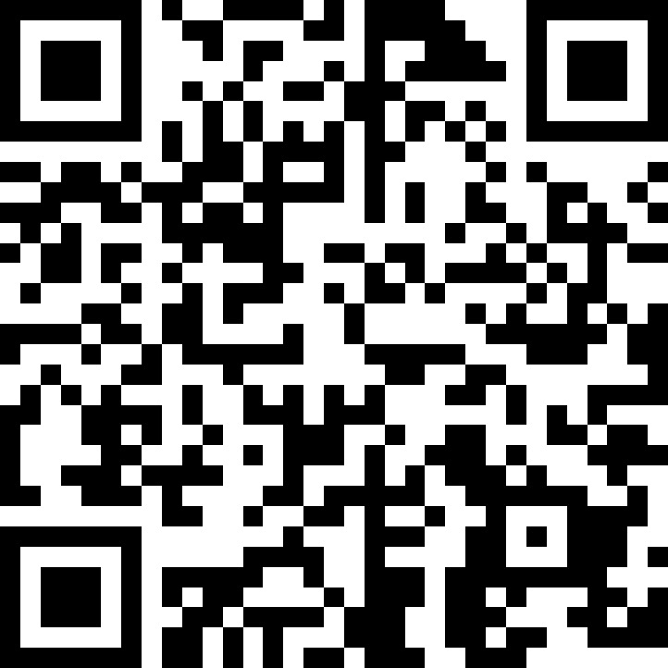
Отнесение к малым технологическим компаниям
Центры экспертизы
Институты развития
ПРИСВОЕНИЕ СТАТУСА МТК РЕГЛАМЕНТИРУЕТСЯ СЛЕДУЮЩИМИ НПА
Российские организации, проводящие экспертизу МТК и осуществляющие иную деятельность при отнесении технологической компании к МТК
через которые компании получали меры господдержки инновационной деятельности
Например: АО «РОСНАНО», АО «РВК», Фонд «Сколково», Фонд содействия инновациям, Фонд инфраструктурных и образовательных программ, Фонд НТИ, АНО «Платформа НТИ», РФПИ, АО «УК РФПИ», АО «Корпорация «МСП», АНО «ЦПИИ», РФРИТ
Федеральный закон от 4 августа 2023 года № 478-ФЗ
Постановление Правительства РФ от 2 ноября 2023 года № 1847
Распоряжение Правительства РФ от 31 октября 2023 года № 3051-р
ПРИКАЗЫ МИНЭКОНОМРАЗВИТИЯ РОССИИ
Уполномоченный орган
№ 725 от 20 октября 2023 года о порядке определения размера платы
Министерство экономического развития Российской Федерации
№ 726 от 20 октября 2023 года о форме экспертного заключения

Slide 7


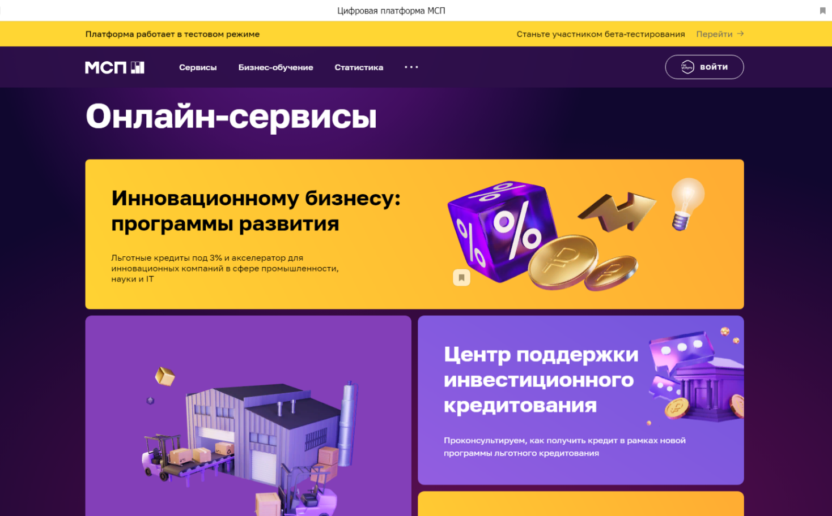

Как подать заявку?
Через цифровую платформу МСП.РФ
Регистрация и вход на Цифровую платформу МСП.РФ осуществляется через Единую систему идентификации и аутентификации (Госуслуги)
Регистрация и подача заявки осуществляется Генеральным директором Компании, к личному кабинету которого в Госуслугах должна быть привязана Компания-Заемщик.
После проверки данных Заемщика на соответствие программе и внесения запрашиваемых данных, заявка поступает для дальнейшей обработки на портал АИС НГС.

Slide 8

Работа с заявкой в АИС НГС
1
2
3
4
5
ПЕРЕХОД В АИС НГС
ЗАЯВКА
АНКЕТА
ОБЕСПЕЧЕНИЕ
ДОКУМЕНТЫ
Заполнение контактных данных в предзаполненной системой заявке
Заполнение карточки ЮЛ часть информации заполняется автоматически из внешних источников
Заведение карточек объектов залога и поручительства, добавление ЮЛ/ФЛ поручителя
Добавление документов на заявку система автома-тически формирует пакет документов, которые необходимо приложить и подписать УКЭП
по ссылке с цифровой платформы МСП.РФ
Алгоритм МСП.РФ / АИС НГС

Slide 9

Приложения

Slide 10
Перечень ОКВЭД
Сельское хозяйство, включая производство сельскохозяйственной продукции, а также предоставление услуг в этой отрасли экономики, в том числе в целях обеспечения импортозамещения и развития несырьевого экспорта
РАЗДЕЛ A. СЕЛЬСКОЕ, ЛЕСНОЕ ХОЗЯЙСТВО, ОХОТА, РЫБОЛОВСТВО И РЫБОВОДСТВО
01. Растениеводство и животноводство, охота и предоставление соответствующих услуг в этих областях
02. Лесоводство и лесозаготовки
03. Рыболовство и рыбоводство
Обрабатывающее производство, в том числе производство пищевых продуктов, первичная и последующая (промышленная) переработка сельскохозяйственной продукции, в том числе в целях обеспечения импортозамещения и развития несырьевого экспорта
РАЗДЕЛ C. ОБРАБАТЫВАЮЩИЕ ПРОИЗВОДСТВА
10. Производство пищевых продуктов
11.6. Производство солода
11.7. Производство безалкогольных напитков; производство минеральных вод и прочих питьевых вод в бутылках
13. Производство текстильных изделий
14. Производство одежды
15. Производство кожи и изделий из кожи
16. Обработка древесины и производство изделий из дерева и пробки, кроме мебели, производство изделий из соломки и материалов для плетения
17. Производство бумаги и бумажных изделий
18. Деятельность полиграфическая и копирование носителей информации
19. Производство кокса и нефтепродуктов (за исключением подклассов 19.2, 19.20, 19.20.1, 19.20.9)
20. Производство химических веществ и химических продуктов (за исключением производства товаров, указанных в статье 181 Налогового кодекса Российской Федерации)
21. Производство лекарственных средств и материалов, применяемых в медицинских целях
22. Производство резиновых и пластмассовых изделий
23. Производство прочей неметаллической минеральной продукции
24. Производство металлургическое
25. Производство готовых металлических изделий, кроме машин и оборудования
26. Производство компьютеров, электронных и оптических изделий
27. Производство электрического оборудования
28. Производство машин и оборудования, не включенных в другие группировки
29. Производство автотранспортных средств, прицепов и полуприцепов
30. Производство прочих транспортных средств и оборудования (за исключением подклассов 30.9, 30.91)
32. Производство прочих готовых изделий
33. Ремонт и монтаж машин и оборудования

Slide 11
Перечень ОКВЭД
Производство и распределение электроэнергии, газа и воды
РАЗДЕЛ D. ОБЕСПЕЧЕНИЕ ЭЛЕКТРИЧЕСКОЙ ЭНЕРГИЕЙ, ГАЗОМ И ПАРОМ; КОНДИЦИОНИРОВАНИЕ ВОЗДУХА
35. Обеспечение электрической энергией, газом и паром; кондиционирование воздуха (за исключением подклассов 35.2, 35.23, 35.23.1)
РАЗДЕЛ E. ВОДОСНАБЖЕНИЕ; ВОДООТВЕДЕНИЕ, ОРГАНИЗАЦИЯ СБОРА И УТИЛИЗАЦИИ ОТХОДОВ, ДЕЯТЕЛЬНОСТЬ ПО ЛИКВИДАЦИИ ЗАГРЯЗНЕНИЙ
36. Забор, очистка и распределение воды
37. Сбор и обработка сточных вод
38. Сбор, обработка и утилизация отходов; обработка вторичного сырья
39. Предоставление услуг в области ликвидации последствий загрязнений и прочих услуг, связанных с удалением отходов
РАЗДЕЛ H. ТРАНСПОРТИРОВКА И ХРАНЕНИЕ
49. Деятельность сухопутного и трубопроводного транспорта
50. Деятельность водного транспорта
51. Деятельность воздушного и космического транспорта
52. Складское хозяйство и вспомогательная транспортная деятельность
53. Деятельность почтовой связи и курьерская деятельность
Деятельность в области информации и связи
РАЗДЕЛ J. ДЕЯТЕЛЬНОСТЬ В ОБЛАСТИ ИНФОРМАЦИИ И СВЯЗИ
58. Деятельность издательская
59. Производство кинофильмов, видеофильмов и телевизионных программ, издание звукозаписей и нот
61. Деятельность в сфере телекоммуникаций
62. Разработка компьютерного программного обеспечения, консультационные услуги в данной области и другие сопутствующие услуги
63. Деятельность в области информационных технологий
Деятельность профессиональная, научная и техническая
РАЗДЕЛ M. ДЕЯТЕЛЬНОСТЬ ПРОФЕССИОНАЛЬНАЯ, НАУЧНАЯ И ТЕХНИЧЕСКАЯ
69. Деятельность в области права и бухгалтерского учета
70. Деятельность головных офисов, консультирование по вопросам управления
71. Деятельность в области архитектуры и инженерно-технического проектирования; технических испытаний, исследований и анализа
72. Научные исследования и разработки
73. Деятельность рекламная
и исследование конъюнктуры рынка
74. Деятельность профессиональная научная
и техническая прочая
75. Деятельность ветеринарная

Slide 12
Перечень ОКВЭД
Туристская деятельность и деятельность в области туристской индустрии в целях развития внутреннего и въездного туризма
РАЗДЕЛ N. ДЕЯТЕЛЬНОСТЬ АДМИНИСТРАТИВНАЯ И СОПУТСТВУЮЩИЕ ДОПОЛНИТЕЛЬНЫЕ УСЛУГИ
78. Деятельность по трудоустройству и подбору персонала
79. Деятельность туристических агентств и прочих организаций, предоставляющих услуги в сфере туризма
80. Деятельность по обеспечению безопасности и проведению расследований
81. Деятельность по обслуживанию зданий и территорий
82. Деятельность административно-хозяйственная, вспомогательная деятельность по обеспечению функционирования организации, деятельность по предоставлению прочих вспомогательных услуг для бизнеса
Деятельность в области образования
РАЗДЕЛ P. ДЕЯТЕЛЬНОСТЬ АДМИНИСТРАТИВНАЯ И СОПУТСТВУЮЩИЕ ДОПОЛНИТЕЛЬНЫЕ УСЛУГИ
85. Образование
Деятельность в области здравоохранения
РАЗДЕЛ Q. ДЕЯТЕЛЬНОСТЬ В ОБЛАСТИ ЗДРАВООХРАНЕНИЯ И СОЦИАЛЬНЫХ УСЛУГ
86. Деятельность в области здравоохранения
87. Деятельность по уходу с обеспечением проживания
88. Предоставление социальных услуг без обеспечения проживания
РАЗДЕЛ R. ДЕЯТЕЛЬНОСТЬ В ОБЛАСТИ КУЛЬТУРЫ, СПОРТА, ОРГАНИЗАЦИИ ДОСУГА И РАЗВЛЕЧЕНИЙ
90. Деятельность творческая, деятельность в области искусства и организации развлечений
91. Деятельность библиотек, архивов, музеев и прочих объектов культуры
93. Деятельность в области спорта, отдыха и развлечений

Slide 13
Отнесение к МТК
МИНЭКОНОМРАЗВИТИЯ РОССИИ
Компания получала финансовую господдержку инновационной деятельности в течение истекших 6 месяцев и включена в Единый реестр конечных получателей господдержки инновационной деятельности?
ДА
Проверка институтом
развития
Проверка соответствия базовым критериям
Включение
в реестр МТК
Малая технологическая компания сохраняет свой статус на протяжении 3 лет
ОКАЗАВШИМ ПОДДЕРЖКУ
ВАРИАНТ 1
на основании обращения в институт развития, предоставившего поддержку и согласия на включение в реестр МТК
ПО ПЛАНУ-ГРАФИКУ
АВТОМАТИЧЕСКИ
Необходимо не позднее чем за 45 календарных дней до истечения срока действия экспертного заключения подать заявление на подтверждение статуса МТК
01
02
03
Проверка компании на соответствие критериям технологической компании
Получение согласия на включение в Реестр МТК
Проверка компании на соответствие базовым критериям МТК:
Выручка
ОКВЭД
Дата получения поддержки
Компания может быть исключена из Реестра МТК в случая выявления несоот-ветствия установленным критериям
НЕТ
ЦЕНТР ЭКСПЕРТИЗЫ
МИНЭК РФ
Подача заявления
Предварительная оценка
Проведение экспертизы МТК
Включение
в реестр МТК
в ходе ежегодного мониторинга или по иным основаниям, в соответствии с частью 11 статьи 5 Федерального закона от 4 августа 2023 года № 478-ФЗ
ВАРИАНТ 2
на основании заявления в Центр экспертизы
ДО 2 РАБ. ДНЕЙ
ОТ 10 ДО 32 РАБ. ДНЕЙ
ДО 5 РАБ. ДНЕЙ
01
02
03
04
в электронном виде с использованием нформационной системы центра экспертизы
на соответствие компании базовым критериям МТК:
на соответствие критериям МТК:
При положительном решении экспертизы
*В случае отрицательного решения технологическая компания получает обратную связь о причинах несоответствия критериям
Выручка, млрд руб.
ОКВЭД
Права на РИД
Научно-технический потенциал
Продукция с инновац. технологиями
Можно подать только одно заявление в один из указанных центров экспертизы одновременно
Время на оплату экспертизы после проверки ДО 5 РАБ.ДНЕЙ

Slide 14
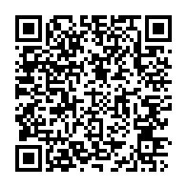
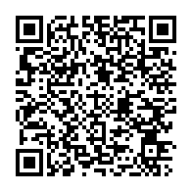
Мы всегда открыты к общению
Как зарегистрироваться
на портале АИС НГС?
Консультации и техническая поддержка:
8 800 100 11 00
msbsupport@mspbank.ru
Видео-инструкция
www.mspbank.ru
Портал АИС НСГ для дистанционного оформления кредита
Консультационные центры Банка работают во всех федеральных округах
Видео-инструкция
t.me/mspbank
vk.com/mspbank

Slide 15

Спасибо за внимание!

